Slide 1

Челябинская область
Муниципальное бюджетное дошкольное образовательное учреждение «Детский сад №23»
Презентация карты проекта по внедрению бережливых технологий в системе образования
Челябинской области
«Оптимизация процесса эвакуации детей и сотрудников МБДОУ «ДС №23» при срабатывании АПС»
Заведующий
М.В. Юзеева
Челябинск -2025_г.

Slide 2
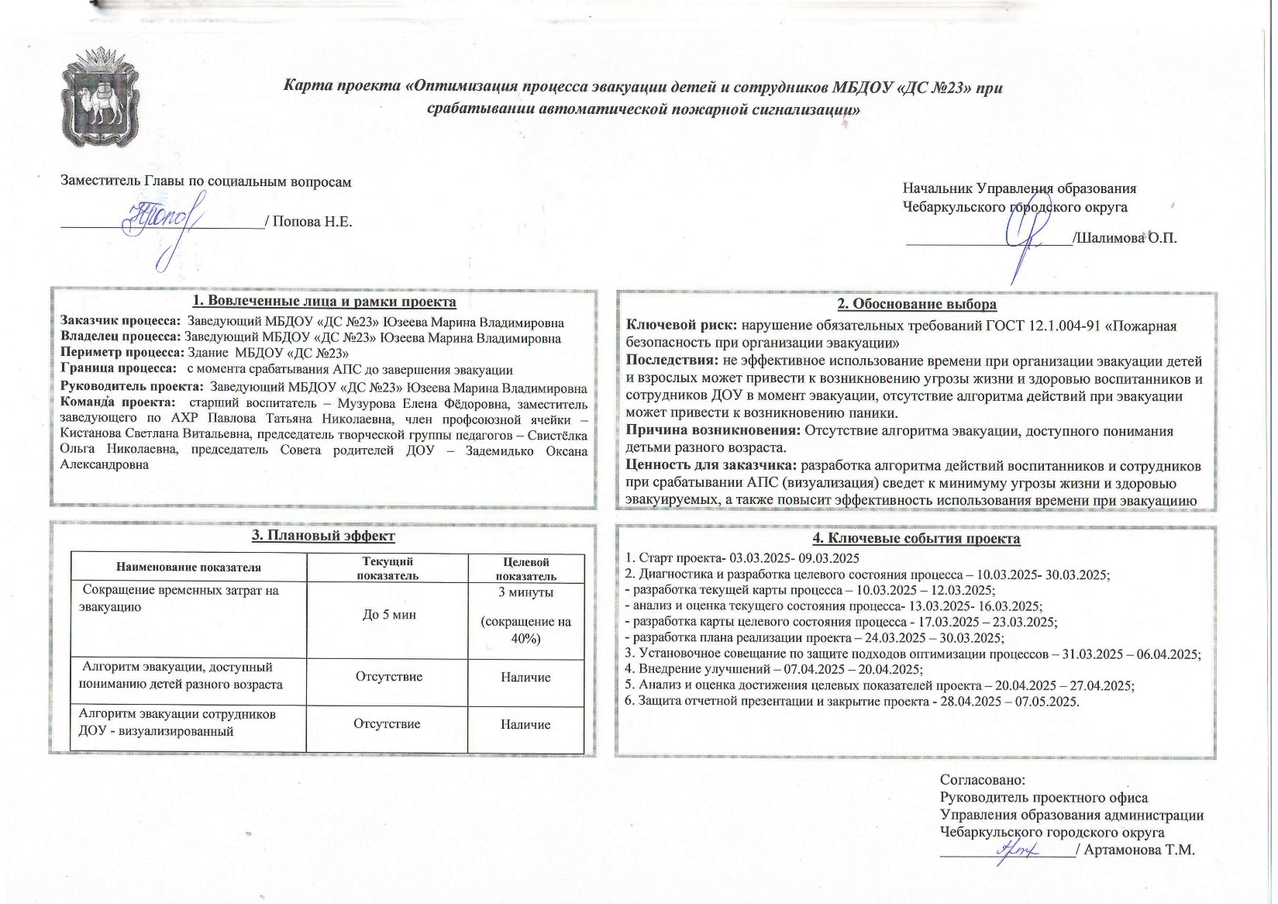
Челябинская область

Slide 3
Челябинская область
Руководитель и команда проекта
Руководитель проекта – Юзеева Марина Владимировна, заведующий
Команда проекта:
Музурова Елена Фёдоровна, старший воспитатель
Павлова Татьяна Николаевна, заместитель заведующего по АХР
Кистанова Светлана Витальевна, музыкальный руководитель
Свистёлка Ольга Николаевна, воспитатель
Задемидько Оксана Александровна, председатель Совета родителей(законных представителей) ДОУ

Slide 4
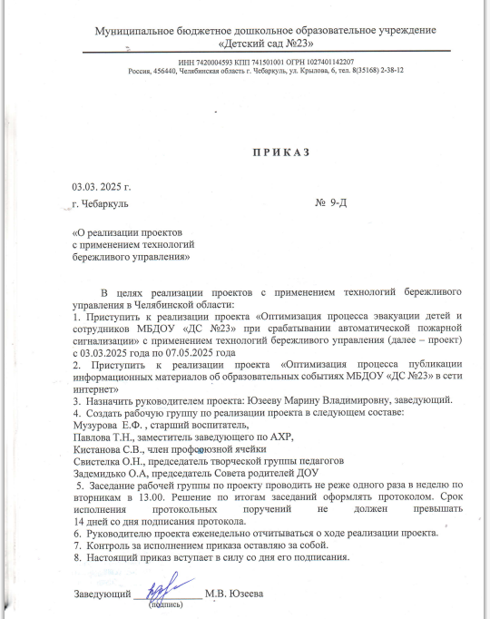
Челябинская область

Slide 5
Челябинская область
Карта текущего состояния процесса
«Оптимизация процесса эвакуации детей и сотрудников МБДОУ «ДС №23» при срабатывании АПС»
1
ШАГ 3
2
ШАГ4
3
ШАГ 1
ШАГ 2
ВХОД
Дети и сотрудники ДОУ
Получение информации о причине срабатывания АПС
Параметры шага 40 сек.
Дети и сотрудники ДОУ
Сбор детей около воспитателя
Параметры шага 1 мин.
Сотрудники ДОУ
Сбор необходимой документации педагога
Параметры шага 1 мин.
Дети и сотрудники ДОУ
Эвакуация детей и взрослых
Параметры шага 2 мин.
4
ШАГ 5
ПРОБЛЕМЫ:
ВЫХОД
1. Временные затраты педагога, связанные с длительным процессом сбора воспитанников для проведения тренировочной эвакуации
2. Временные затраты педагога, связанные со сбором необходимой документации
3. Временные затраты, связанные с лишними движениями сотрудников ДОУ при эвакуации
4. Временные затраты, связанные с длительным процессом построения воспитанников в месте сбора, доклад педагога.
Дети и сотрудники ДОУ
Построение в месте сбора, доклад.
Параметры шага 2 мин.
Время протекания процесса – 6 мин. 40 сек.

Slide 6
Челябинская область
Анализ проблем
Проблема | Коренная причина | Способ решения | Экономия времени
1. Временные затраты педагога, связанные с длительным процессом сбора воспитанников для проведения тренировочной эвакуации | Дети бегут за вещами в раздевалку. Боятся громкого звука АПС. Отсутствовали при инструктаже. | Разработка визуализированного алгоритма эвакуации, доступного пониманию детей разного возраста. Обозначить место сбора и нанести разметку путей эвакуации в каждой возрастной группе | 1 мин. – 40 сек.
2. Временные затраты педагога, связанные со сбором необходимой документации педагога. | Педагог не ориентируется в документах, нет систематизации. | Маркировка необходимой документации, полки для неё, обусловленным знаком. | 1 мин. – 40 сек.
3. Временные затраты, связанные с лишними движениями сотрудников ДОУ при эвакуации | Не согласованные действия сотрудников. | Разработка визуализированного алгоритма эвакуации для сотрудников ДОУ. | 2 -1 мин.
4. Временные затраты, связанные с длительным процессом построения воспитанников в месте сбора, доклад педагога | Не согласованные действия сотрудников. Отсутствовали при инструктаже как дети, так и сотрудники. | Разработка визуализированного алгоритма эвакуации, доступного пониманию детей разного возраста. Разработка визуализированного алгоритма эвакуации для сотрудников ДОУ. | 2- 1 мин.

Slide 7
Челябинская область
Пирамида проблем
Федеральный
уровень
Региональный уровень
Уровень ОО
Проблемы, решение которых требуется на федеральном уровне
Проблемы, решение которых требуется на региональном уровне
1. Временные затраты педагога, связанные с длительным процессом сбора воспитанников для проведения тренировочной эвакуации
2. Временные затраты педагога, связанные со сбором необходимой документации педагога.
3. Временные затраты, связанные с лишними движениями сотрудников ДОУ при эвакуации
4. . Временные затраты, связанные с длительным процессом построения воспитанников в месте сбора, доклад педагога.
4
5
1
2
3

Slide 8
Челябинская область
Карта целевого состояния процесса
«Оптимизация процесса эвакуации детей и сотрудников МБДОУ «ДС №23» при срабатывании АПС»
ШАГ 1
ШАГ 2
1
2
ШАГ 3
1
ВХОД
Дети и сотрудники ДОУ
Получение информации о причине срабатывания АПС
Параметры шага 30 сек.
Дети и сотрудники ДОУ
Сбор детей около воспитателя, необходимой документации педагога
Параметры шага 1 мин. 20 сек.
3
Дети и сотрудники ДОУ
Эвакуация детей и взрослых
Параметры шага 1 мин.
4
ШАГ 4
Предложения по улучшению
ВЫХОД
Дети и сотрудники ДОУ
Построение в месте сбора, доклад.
Параметры шага 1 мин.
1. Разработка визуализированного алгоритма эвакуации, доступного пониманию детей разного возраста
2. Обозначить место сбора и нанести разметку путей эвакуации в каждой возрастной группе
3. Маркировка необходимой документации, полки для неё, обусловленным знаком.
4. Разработка визуализированного алгоритма эвакуации для сотрудников ДОУ.
Время протекания процесса – 3 мин 50 сек.

Slide 9
Челябинская область
План реализации проекта
Проблема | Мероприятия по решению проблемы | Ответственный | срок
1. Временные затраты педагога, связанные с длительным процессом сбора воспитанников для проведения тренировочной эвакуации | Разработка визуализированного алгоритма эвакуации, доступного пониманию детей разного возраста. Обозначить место сбора и нанести разметку путей эвакуации в каждой возрастной группе | Воспитатель (председатель творческой группы педагогов) Свистёлка О.Н. Председатель Совета родителей ДОУ Задемидько О.А. | С 07.04.2025гпо 20.04.2025г
2. Временные затраты, связанные с лишними движениями сотрудников ДОУ при эвакуации | Разработка визуализированного алгоритма эвакуации для сотрудников ДОУ. Маркировка необходимой документации, полки для неё, обусловленным знаком | Зам. зав. по АХР Павлова Т.Н. Старший воспитатель Музурова Е.Ф. | С 07.04.2025гпо 20.04.2025г
3. Анализ и оценка достижения целевых показателей проекта |  | Зам. зав. по АХР Павлова Т.Н. Старший воспитатель Музурова Е.Ф. | С 20.04.2025 по 27.04.2025

